Slide 1
Муниципальное бюджетное дошкольное образовательное учреждение «Детский сад №120» г. Казани Сценарий посвященный 23 февраля
2 младшая группа
Работу выполнила Данилова Е. А

Slide 2
Сценарий посвященный «Дню защитника отечества».
Гендерный детский сад №120 Г.Казань (вторая младшая группа).
Цель: Расширять представление детей о военной профессии.
Задачи: Сформировать у детей эмоционально положительное отношение к воинам, защитникам отечества.

Slide 3
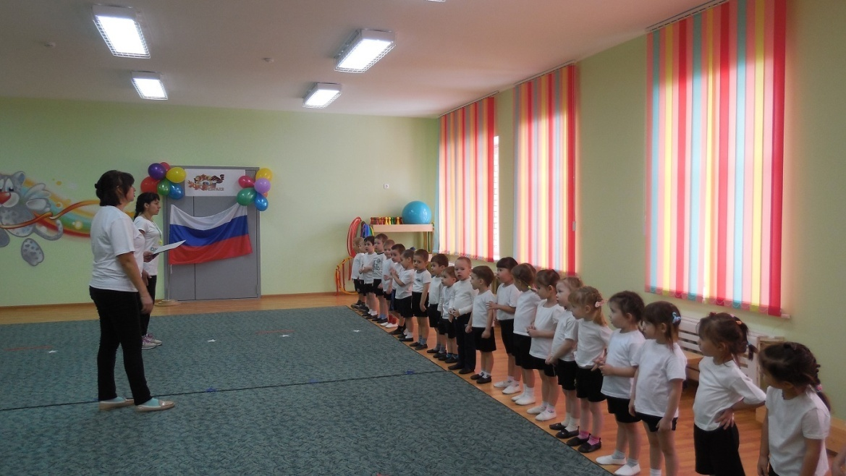
(Выход детей с построением под музыку)
Ведущий: Здравствуйте ребята! Сегодня мы собрались в этом зале, чтобы поздравить наших пап, дедушек, старших братьев с их праздником «Днем защитника Отечества».

Slide 4
Стихи: День такой у нас один - праздник мальчиков, мужчин. Отмечает вся страна – 23 февраля. Этот день все знать должны, День защитника страны. Защитник всей семьи – отец. Он сильный и отважный, В делах житейских – он мудрец. Его совет так важен. Мы с 23 февраля , его поздравим дружно, Пусть будешь каждым ты любим, И большего не нужно.

Slide 5
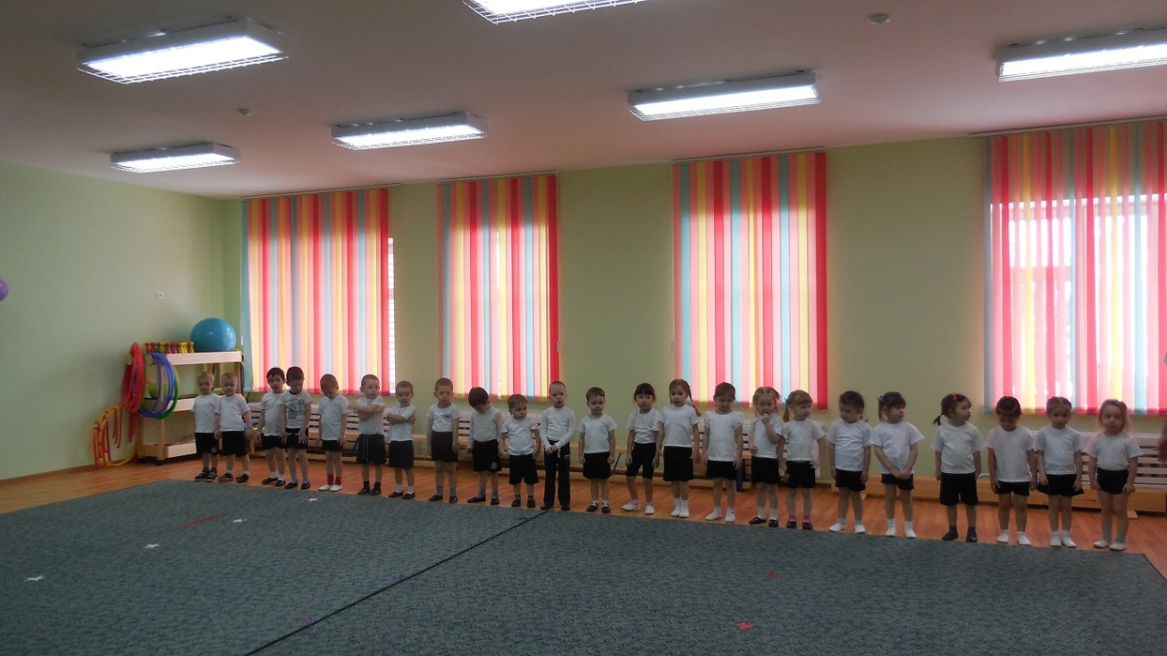
Ведущий: Сегодня будут соревноваться две команды. Команда мальчиков и команда девочек. Так как наши мальчики джентльмены они уступают девочкам. Объявляется первый конкурс.

Slide 6
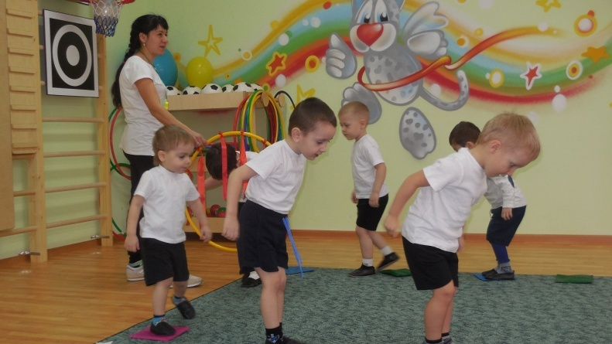
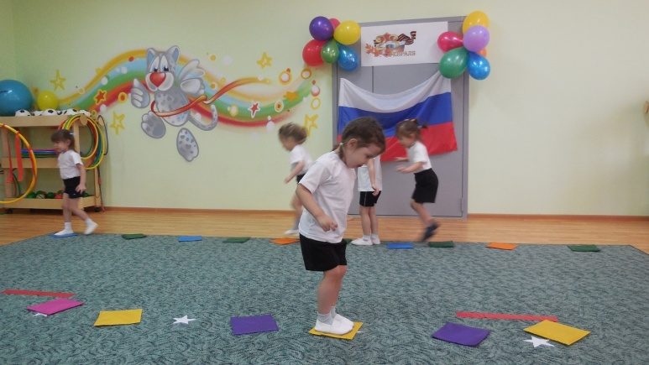
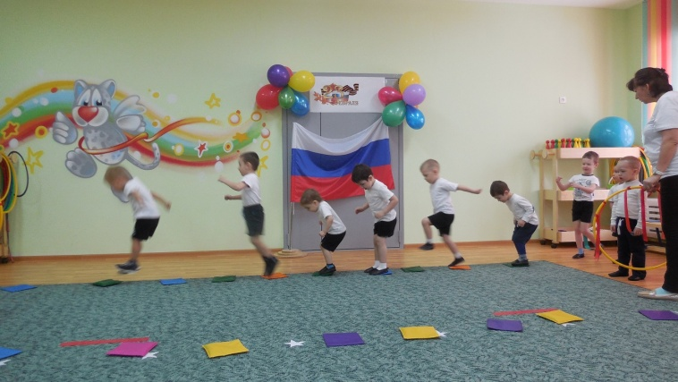
«С кочки на кочку» Условия конкурса: Вам необходимо будет перепрыгивать с мешочка на мешочек на двух ногах не «замочив» ножки. Но в впереди вас будет ждать еще одно препятствие, нужно будет пролезть через «огненный обруч». Ведущий: Какие вы молодцы ребятки. Как здорово вы справились с трудным заданием. А сейчас мы с вами превратимся в летчиков и полетим на самолетах. Объявляется второй конкурс.

Slide 7
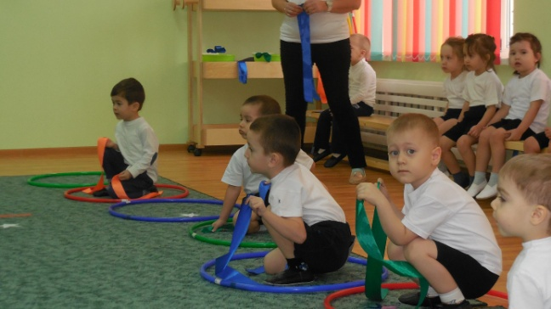
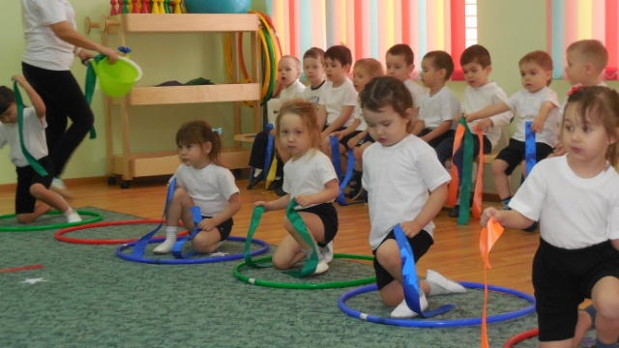
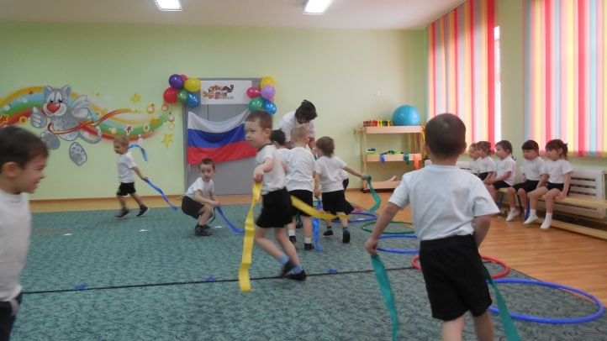
«Летчики» Девочки взяв в руки разноцветные ленточки , под музыку летают по всему залу. По сигналу дети находят свой ангар своего цвета(обруч) и садятся в него, игра повторяется 2-3 раза. Ведущий: Молодцы ребята, вы справились с заданием. Следующий конкурс.

Slide 8
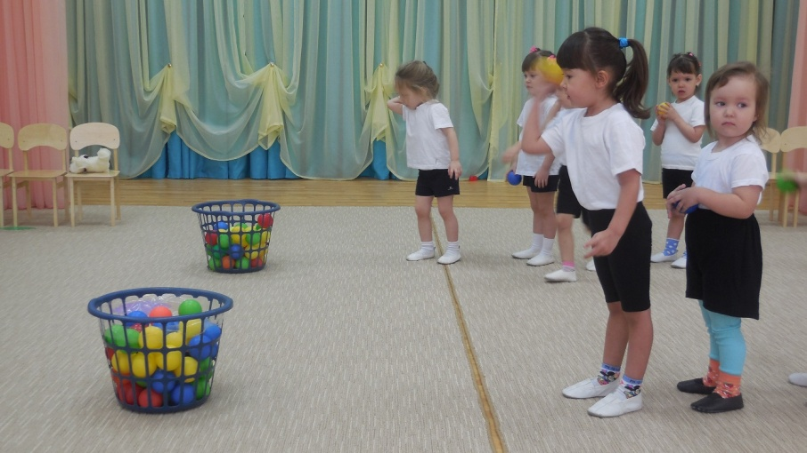
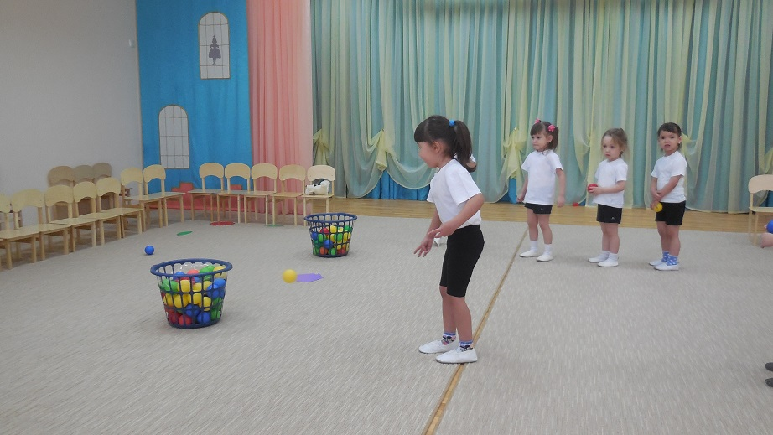
«Попади в цель» Дети делятся на две команды. Команда мальчиков и девочек. Каждый игрок команды по очереди, должен попасть мячом в свою корзину. У кого больше мячей в корзине, та команда и победила. Ведущий: Ну молодцы! Какие вы ловкие, меткие. Понравилась вам игра? Тогда предлагаю вам следующую игру.

Slide 9
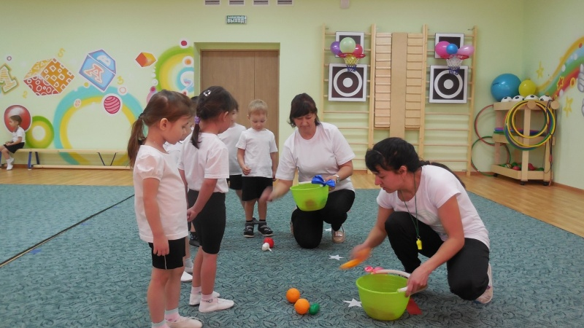
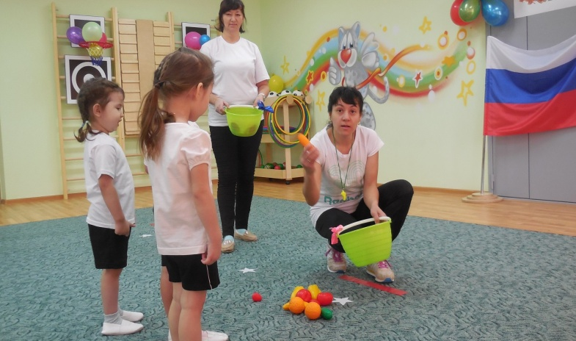
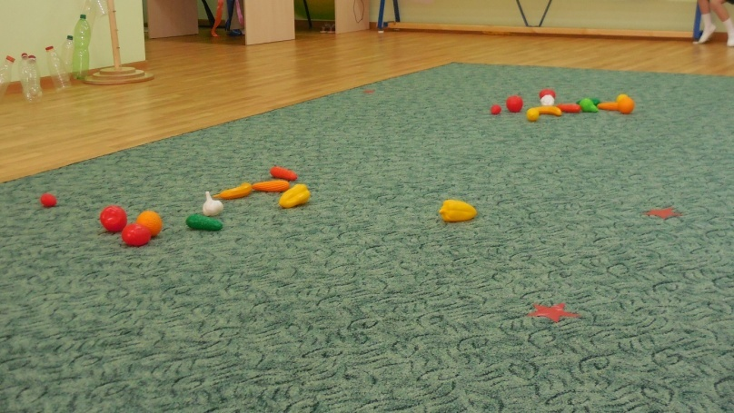
«Накорми товарища» По залу разбрасываются фрукты и овощи. По сигналу , девочки собирают фрукты, а мальчики овощи. Каждая команда собирает в свою корзинку. В конце подсчитывается количество, победит та команда. которая не перепутала фрукты с овощами.

Slide 10
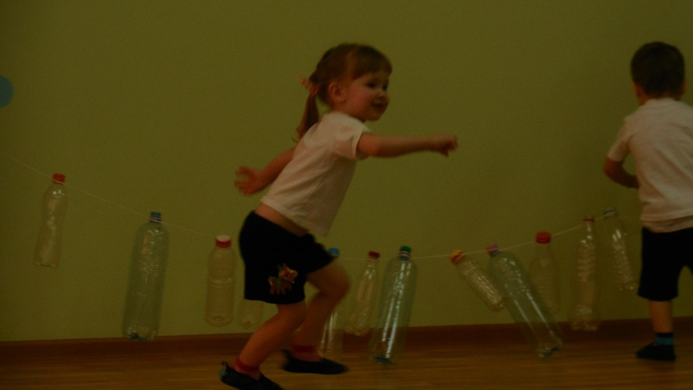
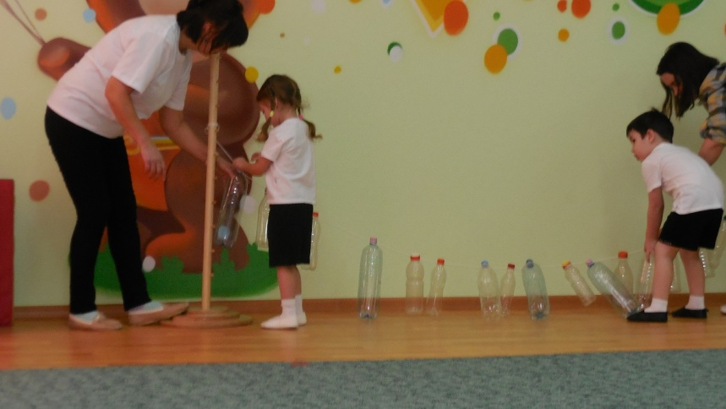
«Обезвреживание боеголовок» Дети по сигналу бегут к «боеголовкам»,обезвреживают(откручивают крышки) и бегут назад. Чья команда больше соберет (крышек). Ведущий: Молодцы ребята! Вы очень быстро справились с этим заданием. Наверно вы устали и проголодались. Давайте мы с вами соберем овощи и фрукты и подкрепимся. А завершающим нашим конкурсом будет

Slide 11
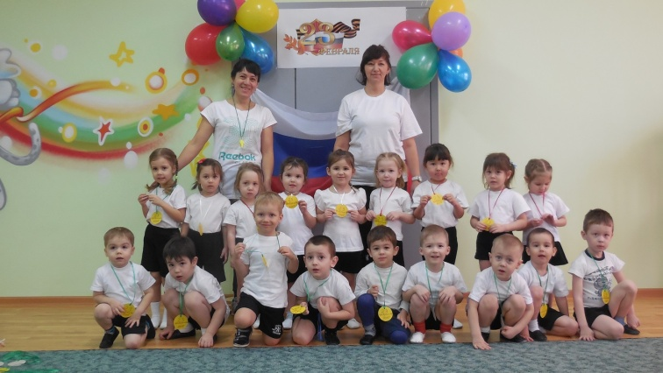
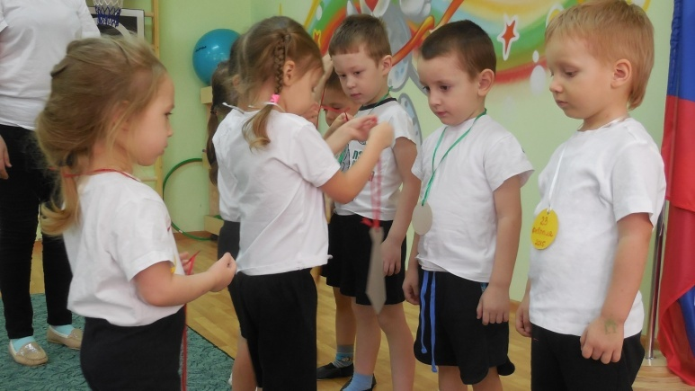
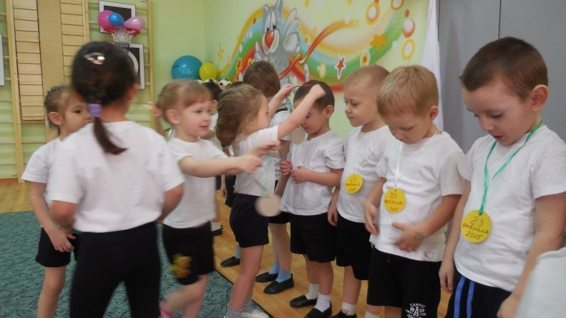
Ведущий: Вот и подошли к концу наши соревнования. Теперь я вижу, что вы ловкие, смелые, настоящие защитники. (Идет награждение под музыку)Каждому ребенку одевается медаль. А сейчас девочки будут награждать наших мальчиков подарками , которыми они сделали своими руками.

